Slide 1
Kuliah 13 Etik dari Teknologi Reproduksi

Slide 2
Beberapa pedoman
Tidak ada diskriminasi termasuk dalam hal orientasi sex dan status pernikahan.
Komersialisasi reproduksi manusia dilarang
“integrity of the human genome” harus dijaga dan dilindungi.
Notes:
James Watson has described this view as nonsense

Slide 3
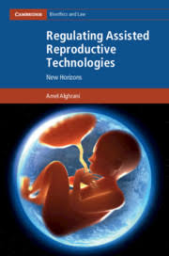

Slide 4
Beberapa Definisi
Embryo
Organisme 56 hari perkembangan setelah fertilisasi dengan pengecualian apabila perkembangannya dihentikan
Foetus
Organisme 57 hari setelah perkembangan sampai kelahiran.
Material Reproduksi manusia
Sperma, ovum, atau sel manusia atau gen manusia termasuk bagian-bagiannya
Notes:
‘‘embryo’’ means a human organism during the first 56 days of its development following fertilization or creation, excluding any time during which its development has been suspended, and includes any cell derived from such an organism that is used for the purpose of creating a human being.”
‘‘foetus’’ means a human organism during the period of its development beginning on the fifty-seventh day following fertilization or creation, excluding any time during which its development has been suspended, and ending at birth.
‘‘health reporting information’’ means information provided under this Act respecting:
(a) the identity, personal characteristics, genetic information and medical history of donors of human reproductive material and in vitro embryos, persons who have undergone assisted reproduction procedures and persons who were conceived by means of those procedures; and
(b) the custody of donated human reproductive materials and in vitro embryos and the uses that are made of them.
‘‘human reproductive material’’ means a sperm, ovum or other human cell or a human gene, and includes a part of any of them.
‘‘surrogate mother’’ means a female person who—with the intention of surrendering the child at birth to a donor or another person —carries an embryo or foetus that was conceived by means of an assisted reproduction procedure and derived from the genes of a donor or donors.

Slide 5
Beberapa Definis
Human clone
Embrio hasil manipulasi dari material reproduksi manusia atau embrio yang mengandung satu set krosomom diploid dari satu manusia, foetus atau embrio.
Surrogate mother
Wanita yang menjadi ibu pengganti yang mengandung anak orang lain

Slide 6
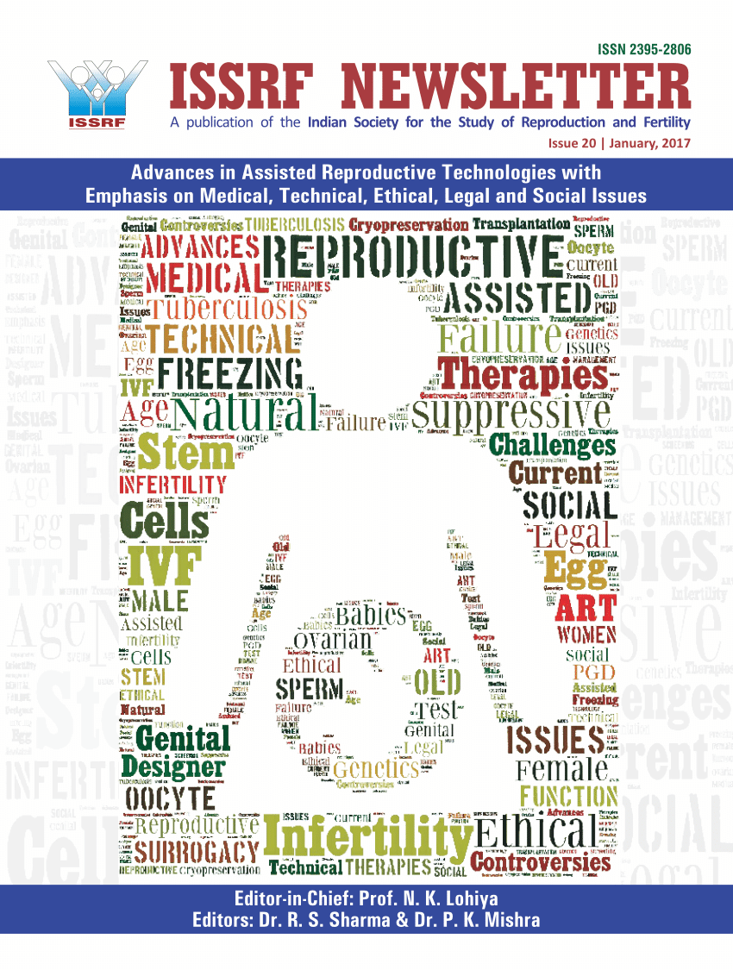

Slide 7
Aktivitas yang dilarang
Menciptakan cloning manusia dengan tujuan apapun.
Menciptakan embrio in vitro dengan tujuan selain ART
Menciptakan embrio dari embrio atau fetus
Menumbuhkan embrio diluar tubuh lebih dari 14 hari

Slide 8
Aktivitas yang dilarang
Identikasi sex embrio hasil in vitro dan memanipulasinya
Transplantasi material non reproductive manusia ke tubuh manusia.
Menciptakan manusia dari material reproduktif lalu ditransfer ke hewan.
Menciptakan manusia untuk tujuan selain reproduksi.

Slide 9
Aktivitas yang dilarang
Mengubah DNA sperma, sel telur, embrio sehingga terjadi pengubahan pada keturunan berikutnya
Membayar ibu pengganti (dikomersialisasikan)
Membujuk wanita dibawah 21 tahun untuk menjadi ibu pengganti.
Membayar donor sperma, sel telur atau dijanjikan dengan barter barang atau servis.
Menjual atau membeli embrio atau menjanjikan dengan barter barang atau servis.

Slide 10
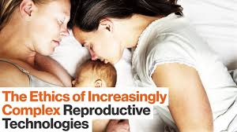

Slide 11
Terima kasih

